Slide 1
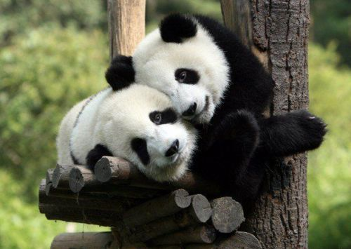
PANDE

Slide 2
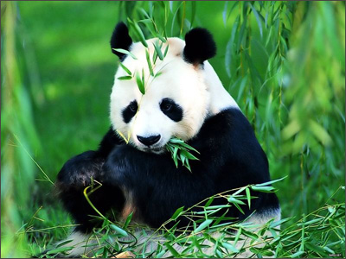
PANDE SU SISAVCI KOJI ŽIVE U KINI

Slide 3
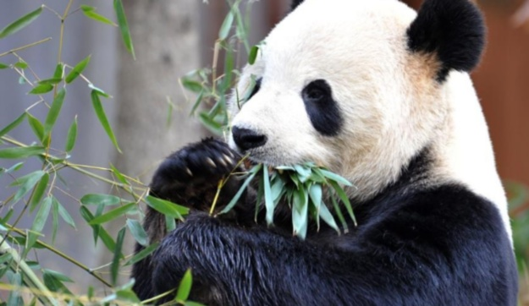
HRANE SE BAMBUSOM

Slide 4
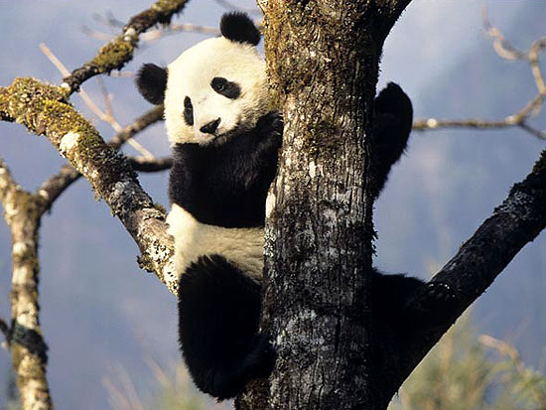
DOBRO SE PENJU I DOBRI SU PLIVAČI

Slide 5
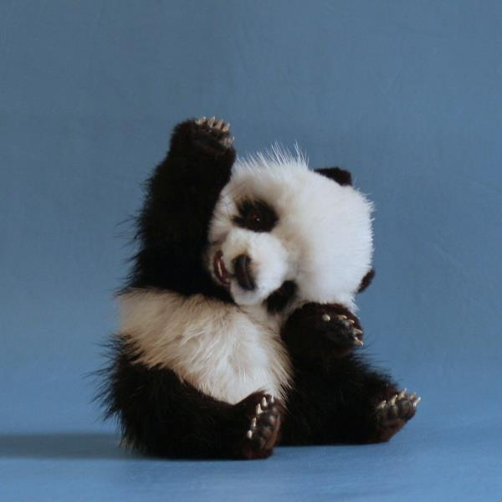
VELIKI PANDA IMA NEOBIČNU ŠAKU, S PALCEM I 5 PRSTIJU; PALAC JE PROMIJENJENA KOST.

Slide 6
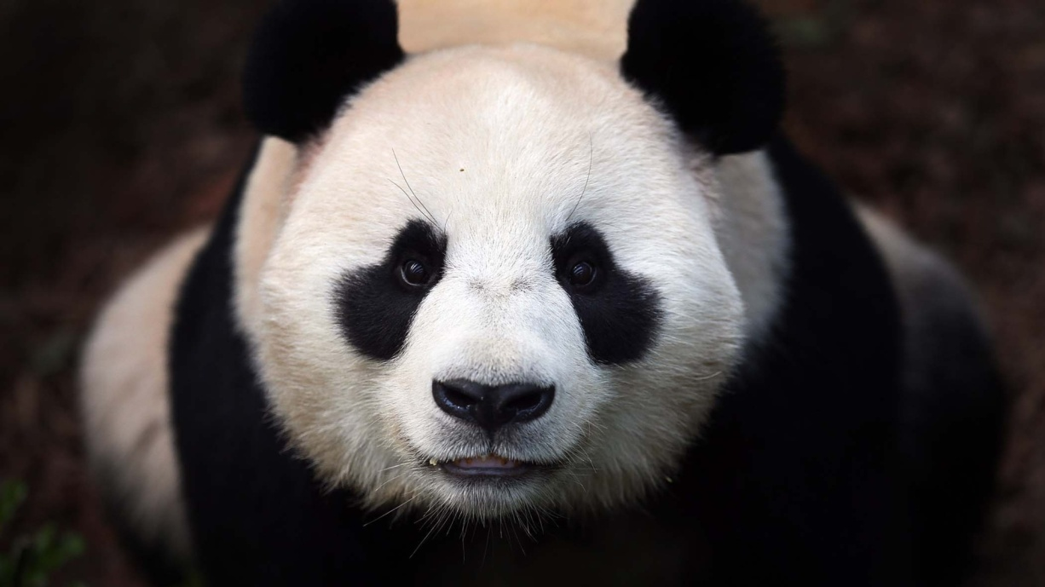
PANDA JE SAMOTNA ŽIVOTINJA

Slide 7
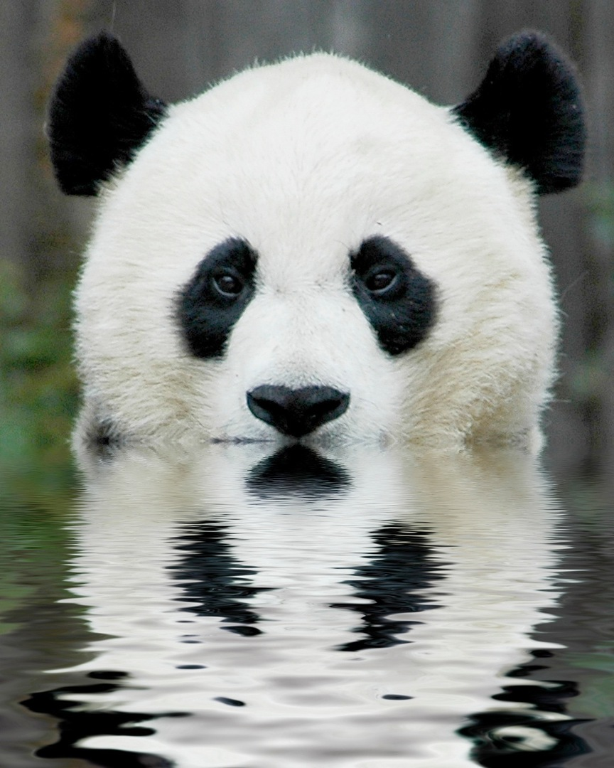
PANDE SU UGROŽENA VRSTA

Slide 8
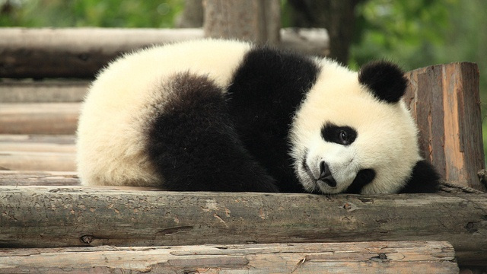
AKO UBIJETE PANDU I KINI BIT ĆE TE U ZATVORU 20 GODINA

Slide 9
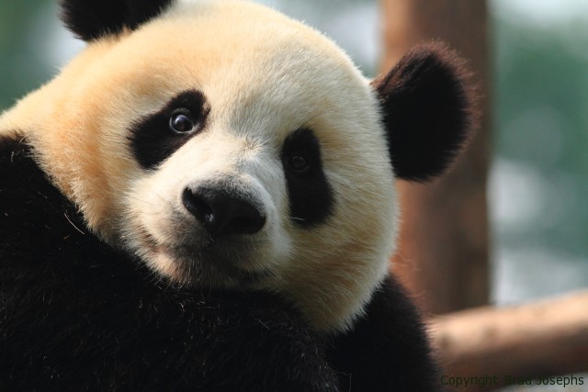
KRAJ

